Slide 1
Slide Iniziale
Manage
Project
HOMEWORK

Slide 2
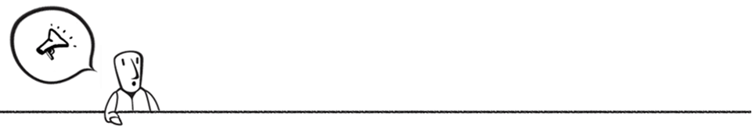
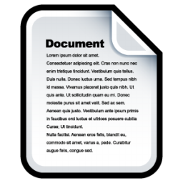


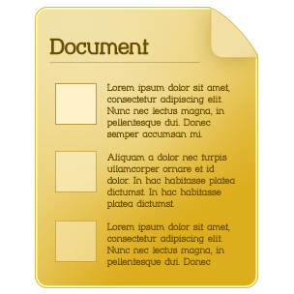
Scopo
Scopo dell' Applicazione
Notes:
Il software prodotto é una piattaforma di gestione di progetti: essa permette ai professori di corsi universitari di pubblicare una descrizione di un progetto, di definire le sue scadenze, quindi permettere agli studenti di visionare il progetto, organizzarsi in gruppi e fornire I documenti necessari per la valutazione. Per ogni documento il professore puó fornire un voto da 1 a 10, e il sistema si occupa di generare il voto finale per gruppo come media dei voti dei singoli documenti.

Slide 3
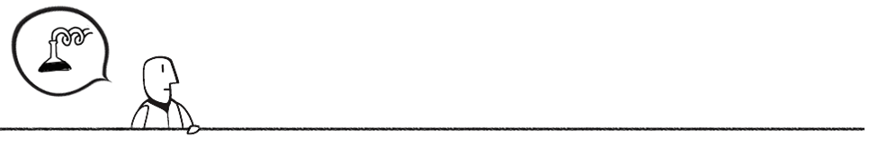

Funzionamento
Funzionamento

Slide 4
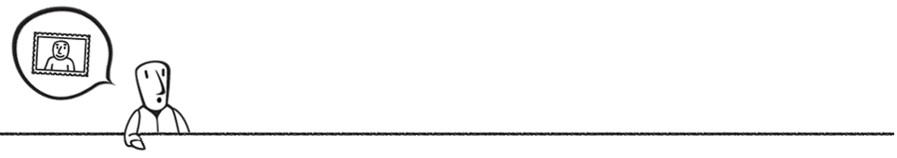
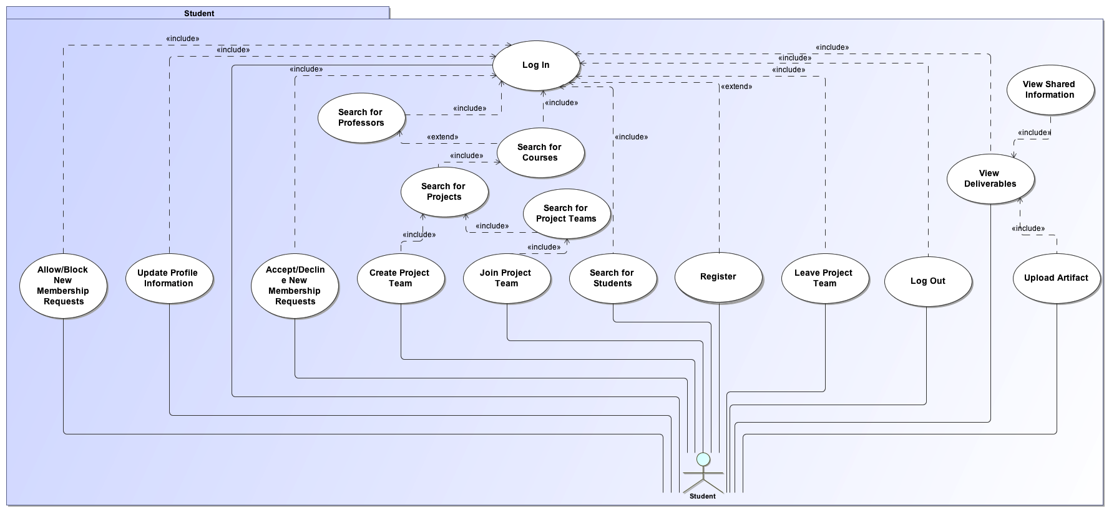
Studente Use Case
Studente
Scenario
Politecnico di Milano - Progetto di IS2

Slide 5
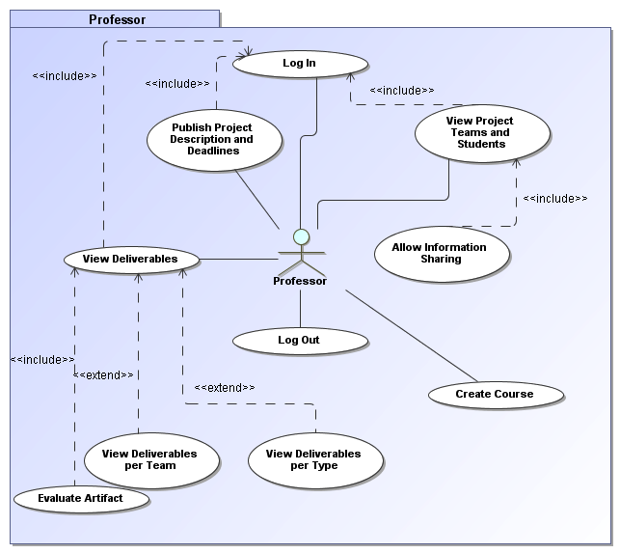
Professore Use Case
Professore
Scenario
Politecnico di Milano - Progetto di IS2

Slide 6
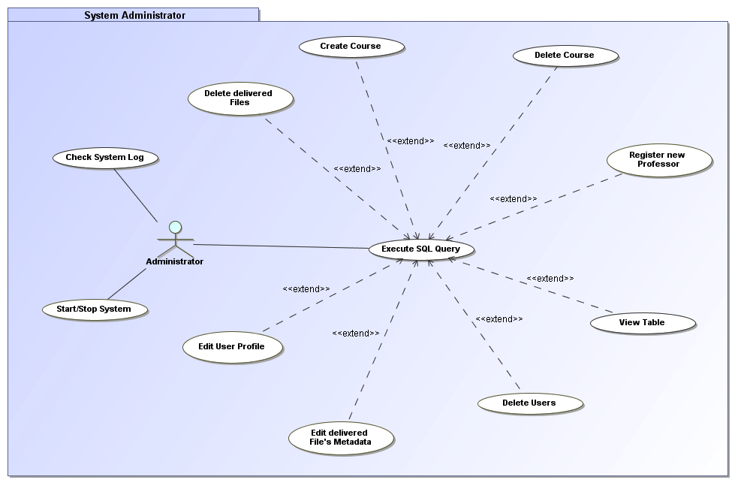
Amminstratore Use Case
Amministratore
Politecnico di Milano - Progetto di IS2

Slide 7
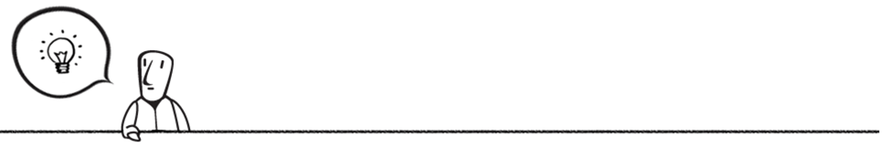
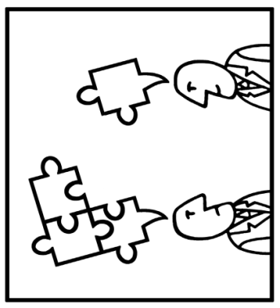
Valore Aggiunto
Valore Aggiunto
Espandibilitá
Facilitá d’utilizzo
Flessibilitá

Slide 8
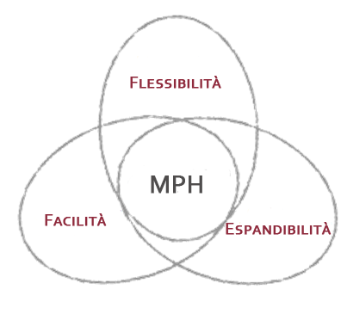
Valore Aggiunto 2
Valore Aggiunto
Disaccoppiamento
Flessibilitá creazione gruppi
Classi di utenti espandibili
Struttura Modulare
User Friendly
Diversificazione Clients

Slide 9
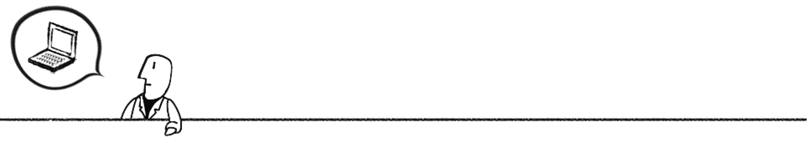
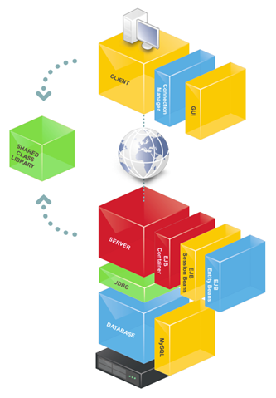
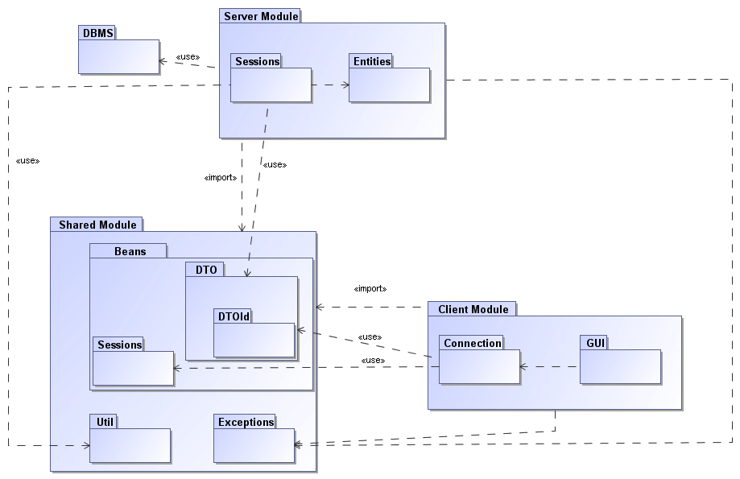
Sturttura Modulare
Struttura Modulare

Slide 10
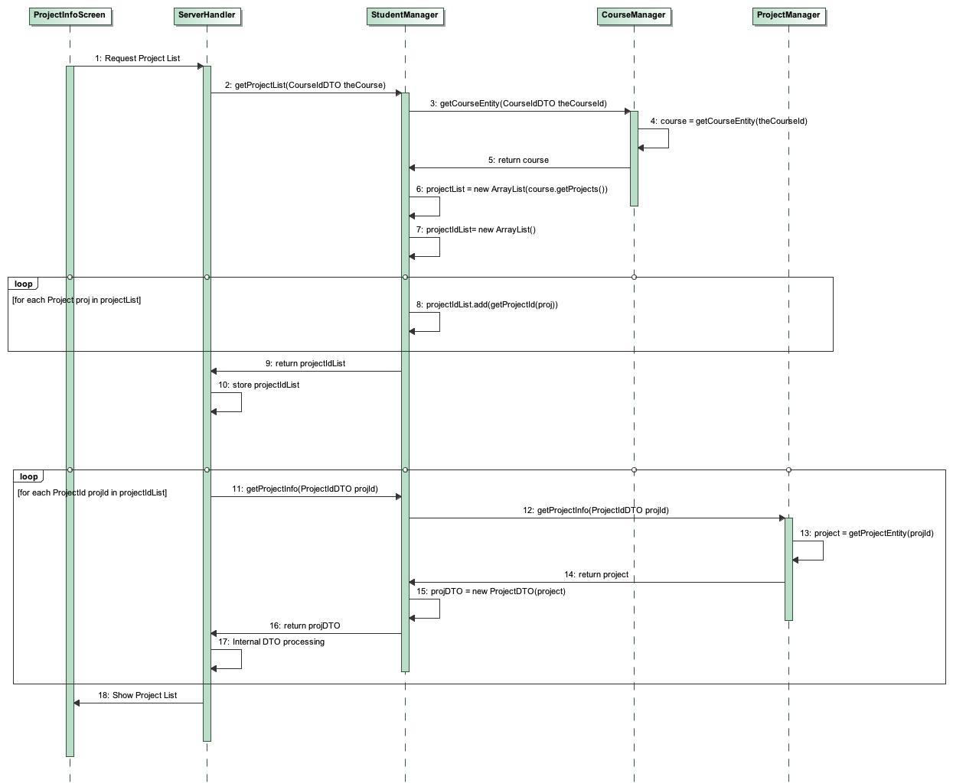
DTO
Disaccoppiamento

Slide 11
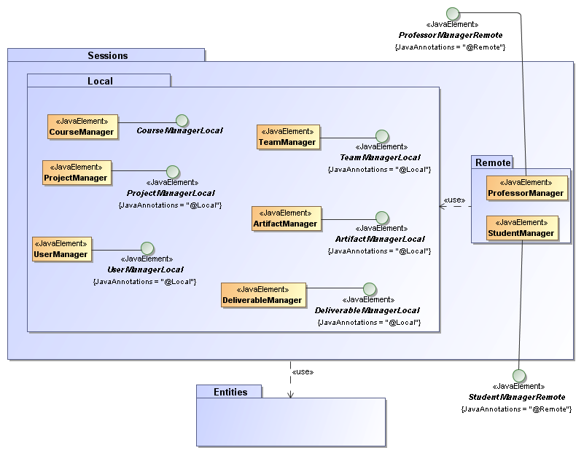
DAO [SALTA]
Disaccoppiamento

Slide 12
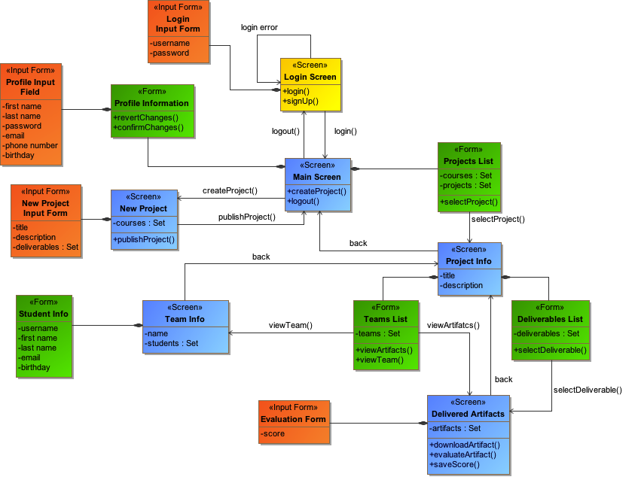
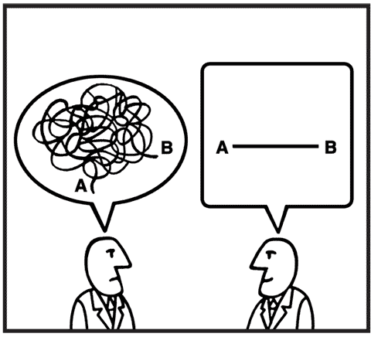
UX Facilitá Uso
Facilitá d'uso
L’utente non si perde in dedali di menú e sottomenú

Slide 13
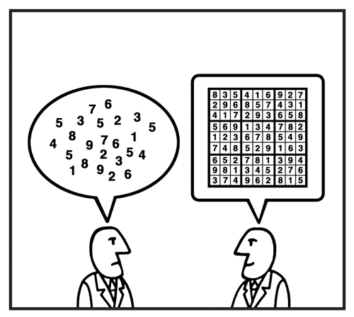
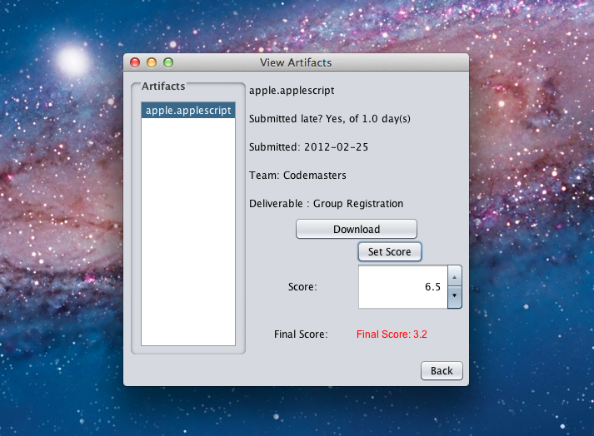
Info Facilitá Uso
Facilitá d'uso
I dati e le informazioni sono numerose ma strutturati e ordinate

Slide 14
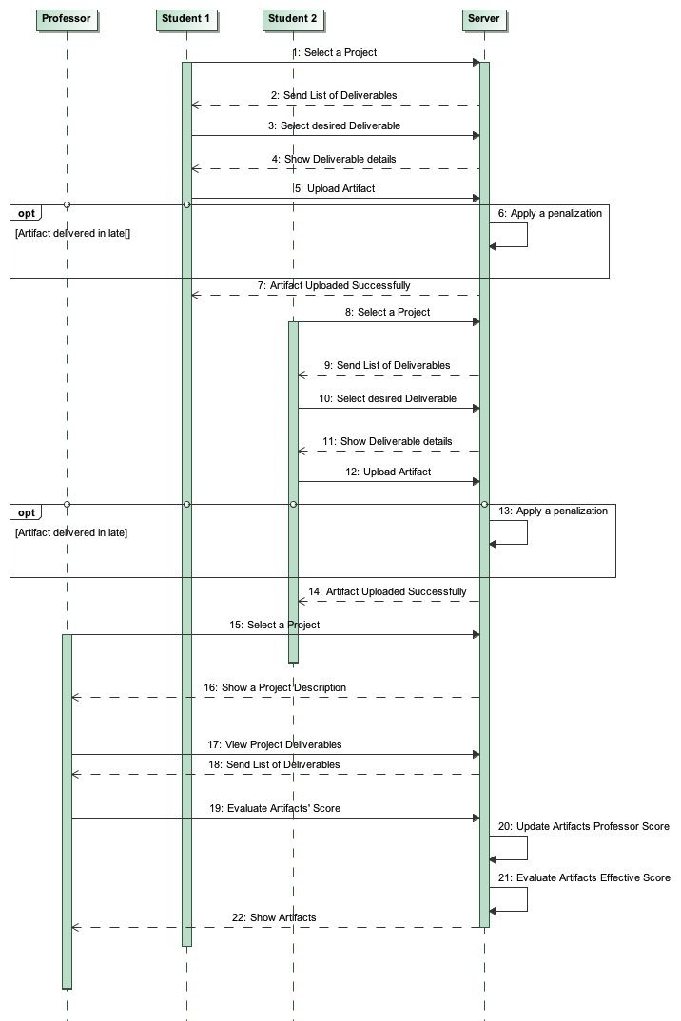
Upload Mark Artifact [SALTA]
Upload e valutazione degli artifact
Student uploads
Professor marks

Slide 15

Gruppi Altre Implementazioni
Flessibilitá gestione gruppi
Scelte di altri implementatori:
Possibilità per un gruppo di partecipare a progetti di corsi diversi
Rigidità nel numero di componenti del gruppo
Impossibilità di abbandonare un gruppo
Politecnico di Milano - Progetto di IS2
Notes:
Flessibilitá nella creazione di gruppi
Facilitá di utilizzo (da far vedere grazie anche agli schemi UX planari)
Espandibilitá tramite gruppi extra e tipologie di studenti extra
Espandilbititá tipologia di connessione

Slide 16


Gestione Gruppi Nostra
Flessibilitá gestione gruppi
La nostra scelta:
Gestione gruppi orientata al ‘‘social’’
Un team lavora esclusivamente ad un progetto
Il numero dei componenti del gruppo puó variare dinamicamente
Start Project Date
Ogni componente del gruppo puó lasciare il gruppo prima che il progetto parta
Politecnico di Milano - Progetto di IS2
Notes:
Flessibilitá nella creazione di gruppi
Facilitá di utilizzo (da far vedere grazie anche agli schemi UX planari)
Espandibilitá tramite gruppi extra e tipologie di studenti extra
Espandilbititá tipologia di connessione

Slide 17
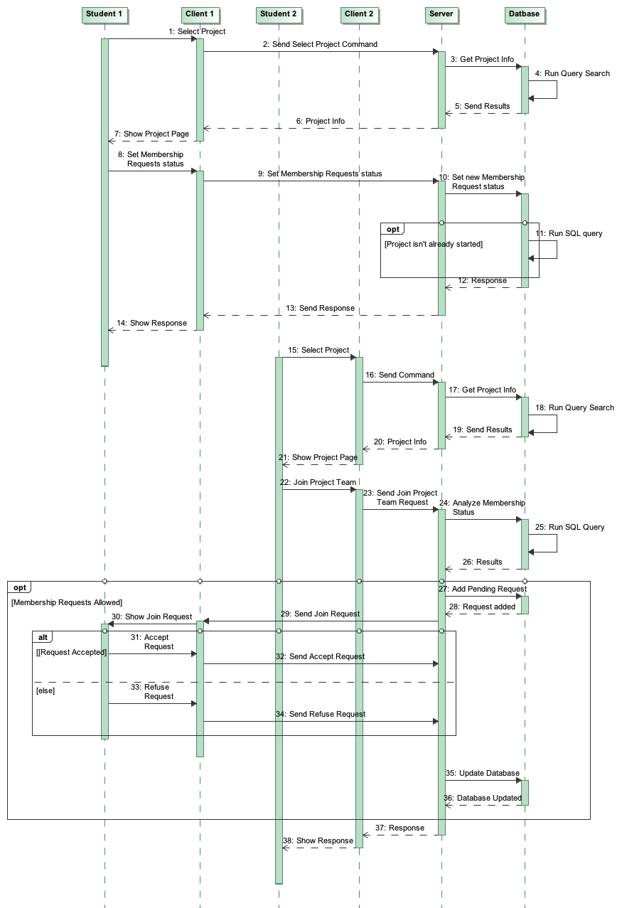
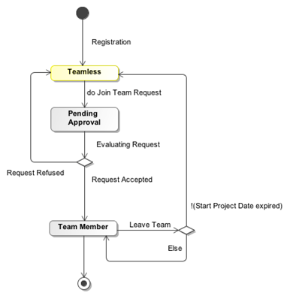
Aggiunta al gruppo 1
Richieste di aggiunta al gruppo
Notes:
The software system to be produced is a projects management tool which will be referred to as Manage Project Homework (MPH) throughout this document. MPH will allow professors to publish a project description and to define the set of the corresponding deliverables. It will allow students to join project teams
and submit deliverables by uploading them into the system. The professor will also be able to evaluate the project deliverables assigning
a score to them and leaving to the system the computation of the final score based on the average of the individual scores. MPH will also provide some information sharing functionalities among different teams.

Slide 18
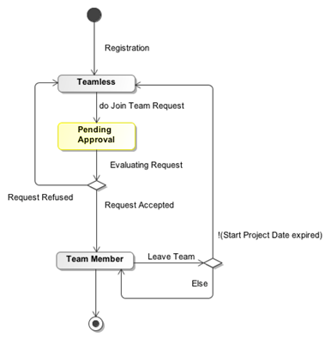
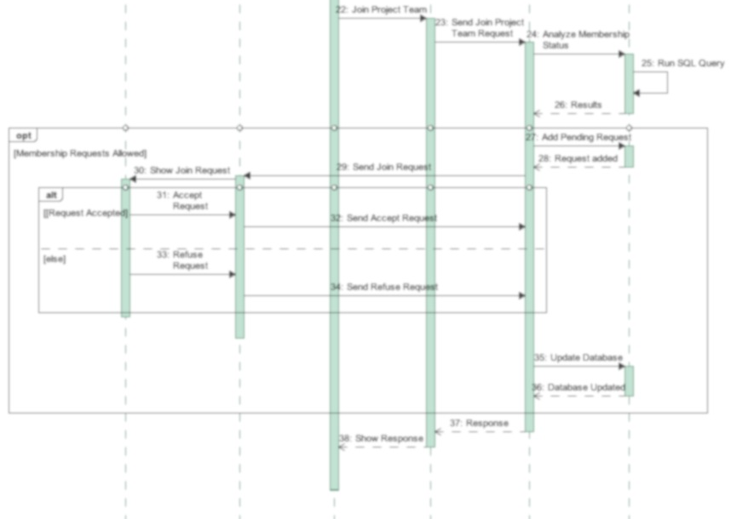
Aggiunta al gruppo 2
Richieste di aggiunta al gruppo
Politecnico di Milano - Progetto di IS2
Notes:
The software system to be produced is a projects management tool which will be referred to as Manage Project Homework (MPH) throughout this document. MPH will allow professors to publish a project description and to define the set of the corresponding deliverables. It will allow students to join project teams
and submit deliverables by uploading them into the system. The professor will also be able to evaluate the project deliverables assigning
a score to them and leaving to the system the computation of the final score based on the average of the individual scores. MPH will also provide some information sharing functionalities among different teams.

Slide 19
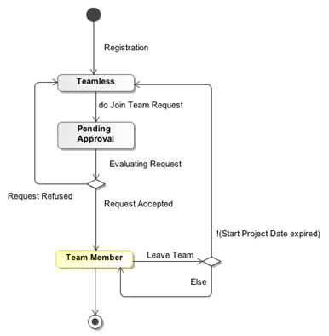
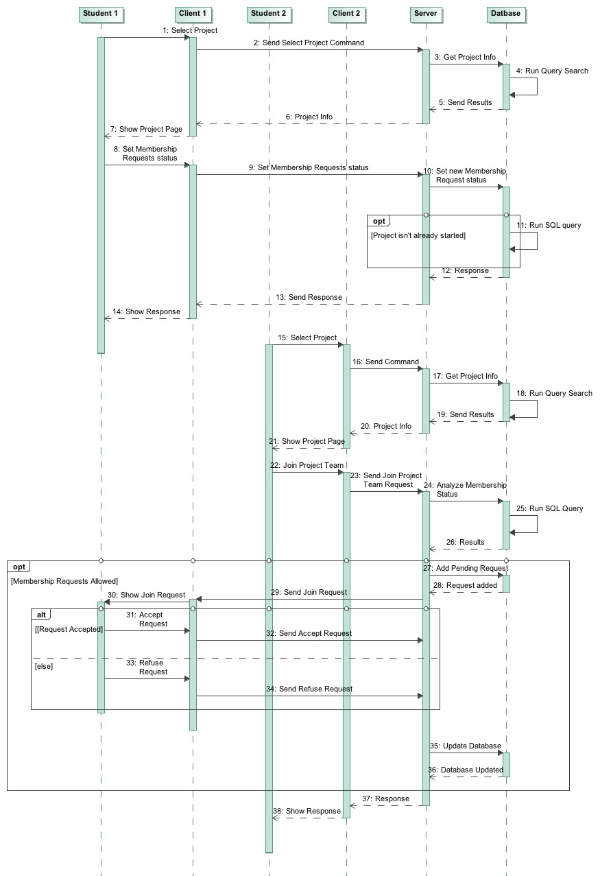
Aggiunta al gruppo 3
Richieste di aggiunta al gruppo
Politecnico di Milano - Progetto di IS2
Notes:
The software system to be produced is a projects management tool which will be referred to as Manage Project Homework (MPH) throughout this document. MPH will allow professors to publish a project description and to define the set of the corresponding deliverables. It will allow students to join project teams
and submit deliverables by uploading them into the system. The professor will also be able to evaluate the project deliverables assigning
a score to them and leaving to the system the computation of the final score based on the average of the individual scores. MPH will also provide some information sharing functionalities among different teams.

Slide 20
Aggiuntal al gruppo 4
Richieste di aggiunta al gruppo
Politecnico di Milano - Progetto di IS2
Notes:
The software system to be produced is a projects management tool which will be referred to as Manage Project Homework (MPH) throughout this document. MPH will allow professors to publish a project description and to define the set of the corresponding deliverables. It will allow students to join project teams
and submit deliverables by uploading them into the system. The professor will also be able to evaluate the project deliverables assigning
a score to them and leaving to the system the computation of the final score based on the average of the individual scores. MPH will also provide some information sharing functionalities among different teams.

Slide 21









Decomposizione Funzionalitá
Funzionalitá atomiche…
Download artifact
Visualizzazione informazioni
Pubblicazione nuovo progetto
Valutazione degli artifact
Upload artifact
Gestione gruppo
Modifica profilo
Registrazione utente
Visualizza utenti
Politecnico di Milano - Laboratorio EOA
Notes:
Flessibilitá nella creazione di gruppi
Facilitá di utilizzo (da far vedere grazie anche agli schemi UX planari)
Espandibilitá tramite gruppi extra e tipologie di studenti extra
Espandilbititá tipologia di connessione

Slide 22










Classi Espandibili
…classi di utenti espandibili
+
=
+
=
Student
Team Owner
Professor
+
=
+
=
Professor
Assistant
Simple
Student
Politecnico di Milano - Laboratorio EOA

Slide 23


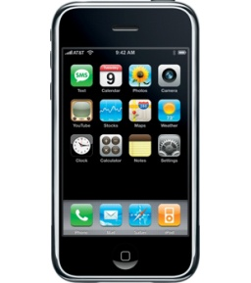

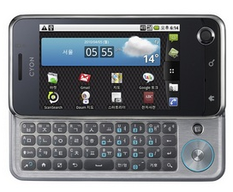


Diversi Client[SALTA]
Espandibile su altre piattaforme
via RMI
Politecnico di Milano - Laboratorio EOA
Notes:
Flessibilitá nella creazione di gruppi
Facilitá di utilizzo (da far vedere grazie anche agli schemi UX planari)
Espandibilitá tramite gruppi extra e tipologie di studenti extra
Espandilbititá tipologia di connessione

Slide 24
Dimostrazioni
Dimostrazioni pratiche

Slide 25
Funz. STD
Funzionamento Standard
Lanzi
VDGP-Project
✔
✗
✔
VDGP-Ancona-Ditta

Slide 26
Gestione Gruppi 1
Gestione avanzata dei gruppi
Gli studenti Ancona e Caporuscio effettuano richieste di inserimento nei due gruppi
Codemasters
Appartenenti | Richieste Entranti
Lucini Paioni | Ancona
Ditta | Caporuscio
DEEP S.E.
Richieste Entranti | Appartenenti
Ancona | Filieri
Caporuscio | Calcavecchia
Ancona
Appartenenti | Richieste Uscenti
- | Codemasters
 | DEEP S.E.
Caporuscio
Richieste Uscenti | Appartenenti
Codemasters | -
DEEP S.E.
Politecnico di Milano - Laboratorio EOA
Notes:
LSDD: Leggere spudoratamente dalla diapositiva

Slide 27
Gestione Gruppi 2
Gestione avanzata dei gruppi
Lo studente Ancona viene rifiutato dal gruppo DEEP S.E.
Codemasters
Appartenenti | Richieste Entranti
Lucini Paioni | Ancona
Ditta | Caporuscio
DEEP S.E.
Richieste Entranti | Appartenenti
Ancona | Filieri
Caporuscio | Calcavecchia
Ancona
Appartenenti | Richieste Uscenti
- | Codemasters
 | DEEP S.E.
Caporuscio
Richieste Uscenti | Appartenenti
Codemasters | -
DEEP S.E.
Politecnico di Milano - Laboratorio EOA
Notes:
LSDD: Leggere spudoratamente dalla diapositiva

Slide 28
Gestione Gruppi 3
Gestione avanzata dei gruppi
Lo studente Ancona viene accettato dal gruppo Codemasters
Codemasters
Appartenenti | Richieste Entranti
Lucini Paioni | Ancona
Ditta | Caporuscio
DEEP S.E.
Richieste Entranti | Appartenenti
Caporuscio | Filieri
 | Calcavecchia
Ancona
Appartenenti | Richieste Uscenti
- | Codemasters
Caporuscio
Richieste Uscenti | Appartenenti
Codemasters | -
DEEP S.E.
Politecnico di Milano - Laboratorio EOA
Notes:
LSDD: Leggere spudoratamente dalla diapositiva

Slide 29
Gestione Gruppi 4
Gestione avanzata dei gruppi
Situazione dopo inserimento di Ancona in Codemasters
Codemasters
Appartenenti | Richieste Entranti
Lucini Paioni | Caporuscio
Ditta
Ancona
DEEP S.E.
Richieste Entranti | Appartenenti
Caporuscio | Filieri
 | Calcavecchia
Ancona
Appartenenti | Richieste Uscenti
Codemasters
Caporuscio
Richieste Uscenti | Appartenenti
Codemasters | -
DEEP S.E.
Politecnico di Milano - Laboratorio EOA
Notes:
LSDD: Leggere spudoratamente dalla diapositiva

Slide 30
Gestione Gruppi 5
Gestione avanzata dei gruppi
Lo studente Caporuscio viene accettato dal gruppo DEEP S.E.
Codemasters
Appartenenti | Richieste Entranti
Lucini Paioni | Caporuscio
Ditta
Ancona
DEEP S.E.
Richieste Entranti | Appartenenti
Caporuscio | Filieri
 | Calcavecchia
Ancona
Appartenenti | Richieste Uscenti
Codemasters
Caporuscio
Richieste Uscenti | Appartenenti
Codemasters | -
DEEP S.E.
Politecnico di Milano - Laboratorio EOA
Notes:
LSDD: Leggere spudoratamente dalla diapositiva

Slide 31
Gestione Gruppi 6
Gestione avanzata dei gruppi
Situazione finale
Codemasters
Appartenenti | Richieste Entranti
Lucini Paioni
Ditta
Ancona
DEEP S.E.
Richieste Entranti | Appartenenti
 | Filieri
 | Calcavecchia
 | Caporuscio
Ancona
Appartenenti | Richieste Uscenti
Codemasters | -
Caporuscio
Richieste Uscenti | Appartenenti
- | DEEP S.E.
Politecnico di Milano - Laboratorio EOA
Notes:
LSDD: Leggere spudoratamente dalla diapositiva

Slide 32
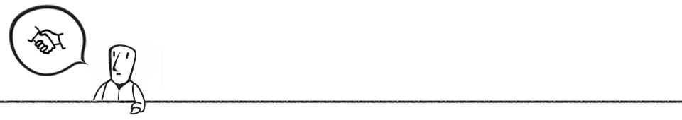

Credits
Credits
Professori e Collaboratori
Elisabetta Di Nitto
Mauro Caporuscio
Nicoló Calcavecchia
Donato Lucia
Michele Pini
Grazie per l'attenzione

